Slide 1
Применение архитектуры IMS в промышленных, специализированных сетях
Санкт-Петербург, 2017

Slide 2
Сети связи и обслуживающие подсистемы
Оперативно-технологическая связь
Программные коммутаторы, сигнальные и медиашлюзы и т.д.
Сеть IP-телефонии
Транспортная IP/MPLS сеть
Технологическая специфика
Ручное и полуавтоматическое обслуживание
ДС, ГГО/СОУЭ, СС, регистрация, …
Резервирование
Административная связь
классические услуги УПАТС
расширение коммуникации
Операторские услуги (ССОП)
для внутренних пользователей
для внешних пользователей
СОРМ
Унифицированной технологии для всех коммуникаций
Единая вертикаль с минимизацией оборудования
Единая архитектура, исключение дублирующих функций
Сокращение эксплуатационных затрат
унификация обслуживания
конвергенция типов связи и объектовых подсистем
Повышение надёжности и безопасности
механизмы резервирования центральных и объектовых компонентов сети, направлений связи
Постепенная миграция сети на новую технологию
обеспечение совместимости
постепенная/поэтапная замена
предоставление новых услуг

Slide 3








Концепция IMS архитектуры
Платформа услуг
IMS Приложения
IMS ядро
Все функции управления сеансами
IMS уровень присоединения
Функции управления для интеграции с другими сетями
IMS мультисервисная медиация)
IMS доступ
Репликация данных
OSS/
BSS
HSS
БД абонентов ТСС
БД абонентов ССОП
Репликация данных
Act
Гео-Резервирование
Geo
Geo
Act
Централизованная система управления
ЦОД 1
ЦОД 2
ЕВСПД
Act
Провизирование
Конфигурация Управление
Топология сети
Аварии
Данные
Единый Биллинг
OpenMN
Act
Act
Geo
…
Stb
Stb
Stb
ДО 1
ДО 2
ДО n
…
…
…
ССОП IP
РСПД
…

Slide 4
Модернизация сети на базе архитектуры
Создание логического георезервированного ядра IMS на базе ЦОД
Единая абонентская база данных HSS и принципы нумерации для всей сети
Сохранение принципа стыковки с местными ССОП TDM и существующими АТС TDM
Cтыковка с местными ССОП NGN (IP) через компоненты SBC (существующие)
Oпционально – установка одного SBC на уровне IMS-Edge
Централизация системы управления и мониторинга на уровне всей сети
Опционально – сохранение отдельных систем для управления компонентами старых сетей
Соответствие требованиям регуляторов (СОРМ, 112, …) – на уровне каждого субъекта РФ
Постепенная модернизация сети доступа до уровня «All IP»перевод существующей сети на архитектуру IMS с освобождением NGN/TDM узлов по мере их «старения»

Slide 5
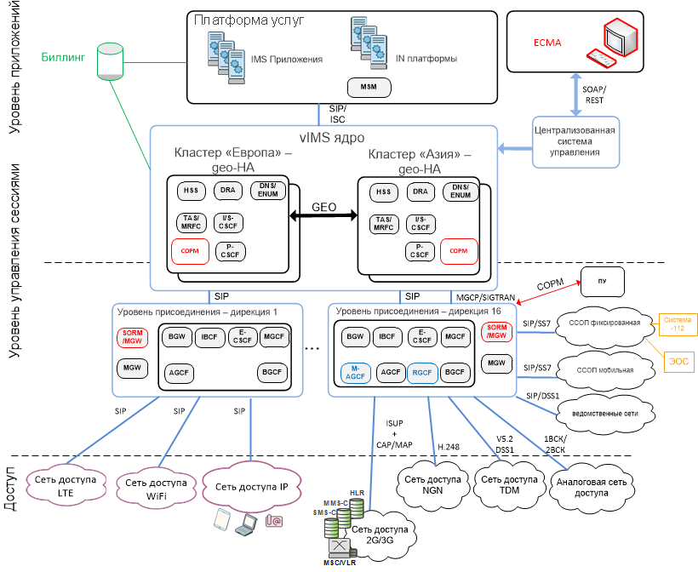
Резервирование и масштабирование IMS
Геонадёжность (HA – High Availability) на уровне кластера ядра
сохранение активных сессий при переключении
Синхронизация всех БД между кластерами
Георезервирование между кластерами ядра IMS
автоматизированный механизм переключения, возможность принятия решения оператором
Принцип «горизонтального» масштабирования для виртуализованных компонентов IMS
гибкое автоматическое развёртывание VNF по мере необходимости
Геонадёжность на уровне IMS-Edge
Дополнительная доступность за счёт балансировки нагрузки между IMS-Edge со стороны сети доступа
механизм Load Balancer SBC
Резервирование потоков Е1 для важных направлений
возможность управления разыми потоками Е1 к одному направлению через разные IMS-Edge
Обслуживание вызовов при недоступности ядра IMS
компонент E-CSCF – локальная коммутация на уровне IMS-Edge и на критически важных объектах
OSS/
BSS

Slide 6
Подключение существующего оборудования
«IMS-Edge»
Подключение узлов доступа по стандартизованным протоколам
SIP, H.248, DSS1, V5.2
Обслуживание вызовов абонентов устаревших АТС ядром IMS на базе SI3000
Маршрутизация всего трафика через RGCF
Единый набор услуг
Обеспечение требований СОРМ
Единая точка билинга (сбора CDR)
Поддержка существующих интерфейсов сетей

Slide 7
Учет и организация биллинга
«Off-line charging»
сетевые элементы IMS (S-CSCF, TAS, BGCF, MGCF) формируют CDR-записи
каждый сетевой элемент сохраняет CDR-записи в отдельном файле
файлы CDR могут быть переданы во внешние системы биллинга (АСР)
данные об оплате могут отправляться на внешний сервер по протоколу Diameter (интерфейс Rf)
Биллинг
TAS
Rf
Bi
MGCF
Rf
Ga
Rf
CDF
CGF
BGCF
S-CSCF
Rf
Функциональность соответствует стандартам TS 32.240 и TS 32.260.
Настройка передачи CDR записей, а так же период их сбора, название файлов настраивается непосредственно через систему управления элементами.

Slide 8





IMS СОРМ
Интерфейс голосового СОРМ-а (P.268) поддерживается контрольными элементами IMS
Концентрация и медиация реализована так же для внешних, по отношению к IMS, элементам
ETSI или не стандартный интерфейс
«3rd party»
IMS AS
СОРМ центр мониторинга (ПУ)
X1
SI3000 ECM
IMS
Медиация &
Концентрация
X2
KPD1
KPD1
KPD2
SI3000
IMS
LEMF
(PU)
KPD2
KSL
KSL
SI3000
SMG
СОРМ интерфейс
СОРМ интерфейс
Notes:
Osnovni koncept naše SORM rešitve – enaka slika kot v tehnični rešitvi

Slide 9






Конвергенция с мобильными сетями
Дополнительные услуги
HSS
TAS
MDU
terekhov@comitagroup.com
+7 495 786 63 61
+7 929 655 66 30
A-SBC
PCRF
GSM/UMTS network
IP tunnel
SI3000 MSC-GW
MGW
ISUP
CAP
MAP
Diameter
EPC
VoLTE
ePDG
VoWIFI
AAA
HLR
MSC/VLR
WI FI
4G
2G/3G
SGSN
eSRVCC UE
ПО телефон

Slide 10
Преимущества перехода на архитектуру
логическое развитие технологии NGN по мере смены технологии транспортной среды (ВОЛС) – возможность перехода к архитектуре All IP, для управления которой разрабатывался стандарт IP Multimedia Subsystem (IMS)
виртуализированное решение (COTS серверы на базе х.86, ресурсы ЦОД) - независимость от аппаратной платформы, возможность применения новых технологических механизмов резервирования и гибкого выделения ресурсов
единая база данных для всех абонентов и услуг сети – унификация обслуживания, упрощение процедуры ввода дополнительных сервисов и услуг для абонентов (нет привязки к конкретному типу оборудования)
конвергенция с мобильными сетями – один принцип управления мобильными и фиксированными абонентами
обеспечение соответствия требованиям СОРМ для всей сети
одно логическое ядро на всю сеть – сокращение расходов на эксплуатацию
централизация системы управления и мониторинга сети - снижение затрат на интеграцию с внешними OSS/BSS и АСР системами
унифицированное ПО – уменьшение затрат на поддержку ПО, интеграцию с внешними платформами приложений
плавный переход на ALL IP – сокращение расходов на поддержку старых систем передач STM/SDH/ИКМ/…, снижение расходов на ПГСО
возможность территориального распределения компонентов – гибкий подход к модернизации с учетом специфики сети в каждом регионе
возможность использования существующих АТС SI3000 в качестве IMS-компонентов
возможность перевода существующего оборудования SI3000 SMG под управление ядра IMS
возможность зачета существующих абонентских лицензий SI3000/SI2000

